Slide 1
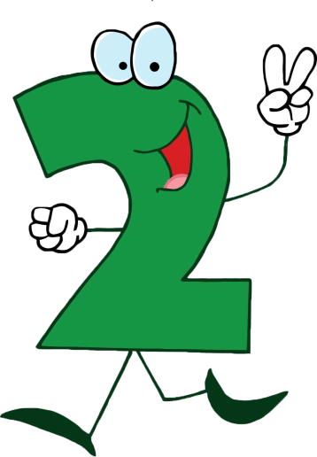
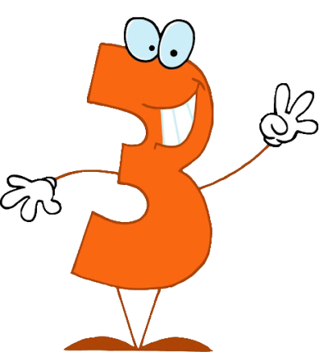
Enero 2013

Slide 2
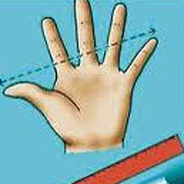
Utiliza su cuerpo para medir

Slide 3
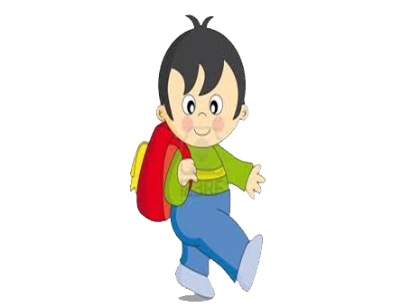
Introducción
Ver video

Slide 4
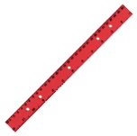
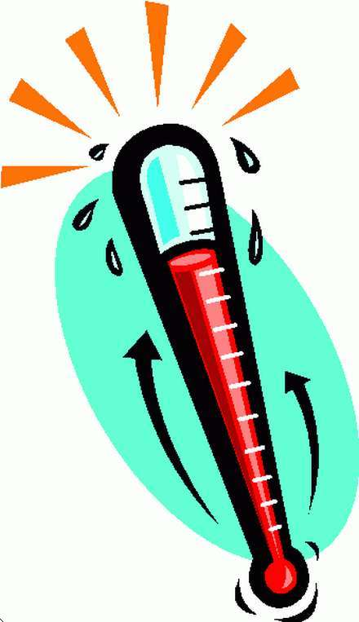
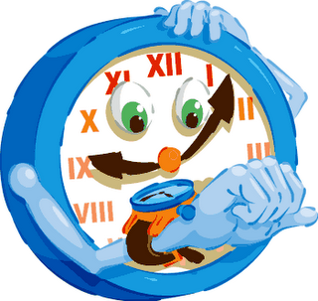
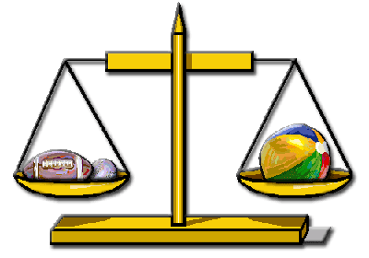
Menú principal
Regla
Termómetro
Reloj
Balanza

Slide 5
Reloj
Se denomina reloj al instrumento capaz de medir el tiempo natural (días, años, fases lunares, etc.) en unidades convencionales(horas, minutos, o segundos). Fundamentalmente permite conocer la hora actual, aunque puede poseer otras funciones, como medir la duración de un suceso o activar una señal en cierta hora específica.

Slide 6
Balanza
Es un instrumento que sirve para medir masas.
Es una palanca de primer género de brazos iguales que, mediante el establecimiento de una situación de equilibrio entre los pesos de dos cuerpos, permite medir masas. Para realizar las mediciones se utilizan patrones de masa cuyo grado de exactitud depende de la precisión del instrumento.

Slide 7
Termómetro
El termómetro (del griego (termo) el cuál significa "caliente" y metro, "medir") es un instrumento de medición de temperatura. Desde su invención ha evolucionado mucho, principalmente a partir del desarrollo de los termómetros electrónicos digitales.

Slide 8
Regla
La regla graduada es un instrumento de medición con forma de plancha delgada y rectangular que incluye una escala graduada dividida en unidades de longitud, por ejemplo centímetros o pulgadas; es un instrumento útil para trazar segmentos rectilíneos con la ayuda de un bolígrafo o lápiz, y puede ser rígido, semirrígido o flexible, construido de madera, metal, material plástico, etc.

Slide 9
CREDITOS
Tipos de letra:
http://www.dafont.com

